Slide 1
4. 清除浮动
清除浮动面面观

Slide 2
更准确的说法
清除浮动
带来的影响
Notes:
首先要意识到清除浮动只是一种简称，更准确的说法是清除浮动带来的影响。因为浮动是一直存在的~

Slide 3
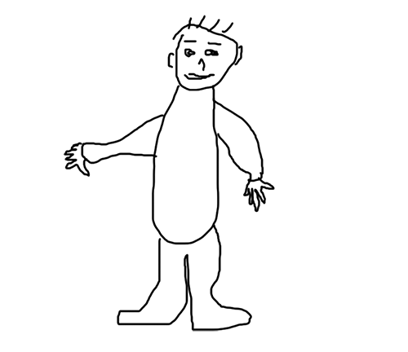
两大基本方法
父元素高度塌陷
包裹
方法2：
父元素BFC(IE8+) 或
haslayout(IE6/IE7)
float:left
方法1：
脚底插入clear:both;

Slide 4


方法差异
clear
BFC/haslayout
Notes:
1. 在底部插入包含clear:both声明的方法好比在峡谷两侧搭建了一个索道，只是保证了正常的通行。跟外部依然是可以直接接触的，例如margin重叠效果。
2. BFC方法就好像是形成了一个封闭的结构，保护里面的任何声明都不会对外部产生任何影响，例如浮动，自然也没有margin重叠的发生。

Slide 5
clear通常应用形式
HTML block水平元素底部走起 - <div …></div>
CSS after伪元素底部生成 - .clearfix:after {}
Notes:
一种是在HTML层面做处理，在塌陷父容器的底部插入具有clear:both声明的block水平元素；另外一种在CSS层面，使用after在父容器底部生成一个具有clear:both声明的伪元素。

Slide 6

不足
1. div元素 – 很多裸露的div标签看上去好讨厌！
2. after伪元素 – IE6/IE7: 你哪位？你妈贵姓？
IE6/IE7
Notes:
1. 很多占着茅坑不拉屎的的div标签看上去会很讨厌；伪元素最大的问题是，它根本就不认识IE6/IE7，见到了，只会问：“你哪位？你妈贵姓？”久而久之，肯定会hold不住，这就是IE6/IE7浏览经常崩溃的原因。

Slide 7
BFC/haslayout通常声明
float:left/right
position:absolute/fixed
overflow:hidden/scroll (IE7+)
display:inline-block/table-cell(IE8+)
width/height/zoom:1/… (IE6/IE7)
Notes:
下面是BFC/haslayout常见的一些声明，当然，只是部分，仅作示意，大家可以自行观摩感受，我就不一一读出来了。其中，大家可以关注下zoom:1，让IE6/IE7 haslayout又不会影响形体的神器。

Slide 8
不足
无法“一方通行”
你我相逢不相识
Notes:
所谓一方通行，就是某个声明可以适用于各种场景，显然，BFC中的各个声明都是不可以的，例如，因为不可能所有的元素都浮动，或者绝对定位。但zoom: 1却是几乎可以“一方通行”，但又有第二个问题“你我相逢不相识”，现代浏览器目前大部分还不认可。因此，才有了下面这个权衡后的策略。

Slide 9
权衡后的策略
.clearfix:after { content: ''; display: block; height: 0; overflow: hidden; clear: both; }
.clearfix { *zoom: 1; }
.fix:after {}
.fix {}
Notes:
IE8+使用伪元素，IE6/IE7使用zoom:1;
Clearfix这个类名我最早是08年在facebook使用的，后来很多站点都使用这个命名。而我个人使用的是fix, 毕竟是多处使用的类名，短了更节省也更精神。

Slide 10
更好的方法
.clearfix:after { content: ''; display: table; clear: both; }
.clearfix { *zoom: 1; }
Notes:
这里还有个更好的实现，使用display: table; 代码更精简，您如果没有用过，不妨试试。

Slide 11
切勿滥用
.clearfix应用在包含浮动子元素的父级元素上
float:left
Notes:
我有喜欢窥视网站CSS的职业病，很多次，包括一些大站点，几乎每层标签上都加了clearfix这个类名，我只能说实在是太糟糕了。clearfix应用在包含浮动子元素的父级元素上，浪费是小事，主要是乱入的haslayout往往会让IE6/IE7做出出格的事情！

Slide 12
乱入的haslayout往往会让IE6/IE7做出出格的事情！
浮动也会触发haslayout, 所以，浮动在IE6/IE7下更显魔性！
但浮动普遍滥用了！
Notes:
浮动也会触发haslayout，加上本身的破坏性，因此，在IE6/IE7下浮动更显魔性，显然要慎重使用，然而实际上，浮动普遍被滥用了！

Slide 13
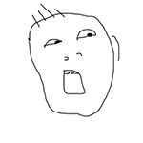
哦？比方说？

Slide 14

且听下回分解

